Slide 1
KATECHEZA
KL. 0 a i b
JEZUS DŹWIGA KRZYŻ I UMIERA DLA NAS

Slide 2
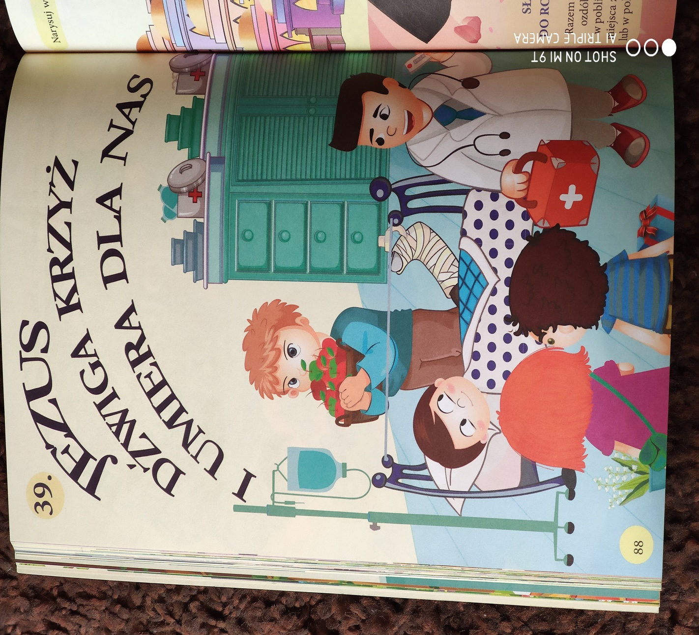

Slide 3
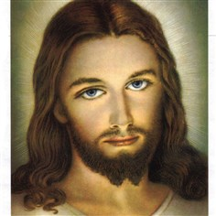
Przy pomocy rodziców dajcie odpowiedź na pytania:
* Z jakiego powodu Wojtek trafił do szpitala?
* W jaki sposób doszło do złamania?
* Dlaczego Wojtkowi było smutno, gdy leżał
w szpitalu?
* Co poradził Wojtkowi ksiądz?
* Dlaczego Pan Jezus chciał cierpieć?

Slide 4
W WIELKIM POŚCIE
patrzymy na krzyż

Slide 5
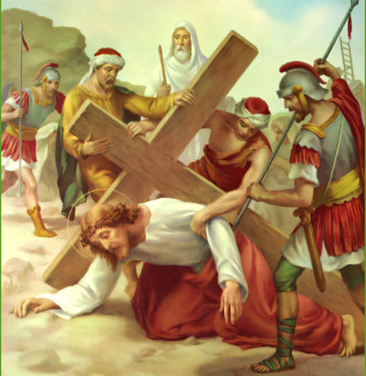

Slide 6
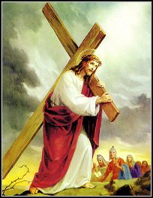
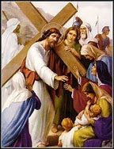

Slide 7
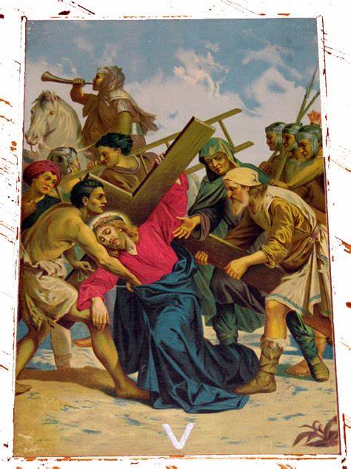
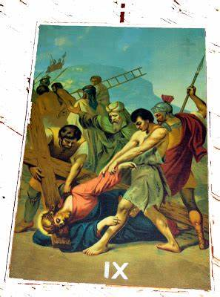

Slide 8
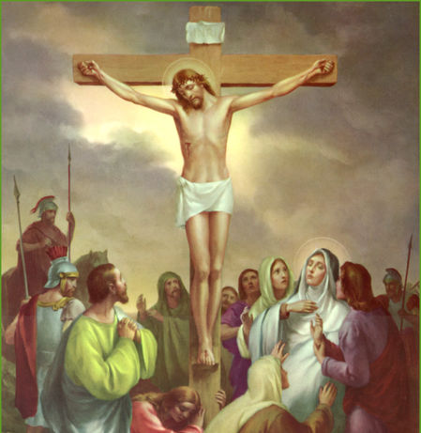

Slide 9
Pan Jezus cierpiał z tego powodu, że każdego dnia popełniamy wiele złych uczynków:
KŁAMSTWO
NIEPOSŁUSZEŃSTWO
KŁÓTNIE
BRZYDKIE SŁOWA
LENISTWO

Slide 10
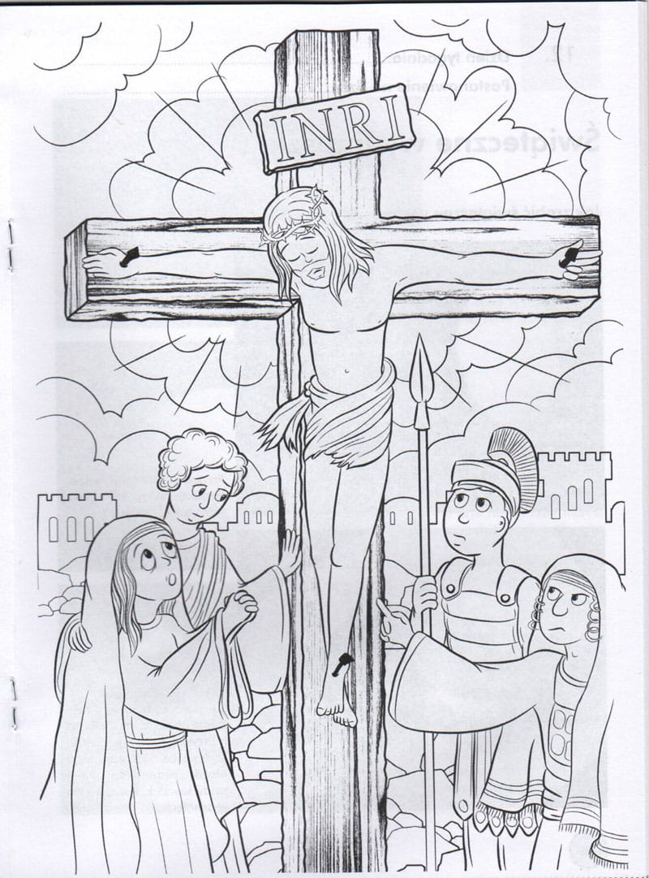
Skopiuj ilustrację i pokoloruj

